Slide 1


THỰC TẬP ĐỒ ÁN CƠ SỞ NGÀNH
ĐỀ TÀI
XÂY DỰNG WEBSITE BÁN MỸ PHẨM
GVHD: Võ Thành C
Lý Mỹ Duyên
MSSV: 110121256
LỚP: DA21TTA
| Xây dựng Website bán mỹ phẩm

Slide 2
NỘI DUNG CHÍNH
| Xây dựng Website bán sách với React

Slide 3
Đưa ra vấn đề
Mục đích của đề tài
Phạm vi trong bài báo cáo này
Tổng quan về đề tài
Quy trình xây dựng website
Kết luận và hướng phát triển
| Xây dựng Website bán mỹ phẩm

Slide 4
Đưa ra vấn đề
Công nghệ thông tin không ngừng phát triển và đạt được nhiều thành tựu to lớn
- Đi đôi với sự phát triển đó là nhu cầu mua sắm của con người cũng tăng lên, từ đó là sự ra đời của các sàn thương mại điện tử, các trang web bán hàng trực tuyến đáp ứng nhu cầu của người mua sắm
| Xây dựng Website bán mỹ phẩm

Slide 5
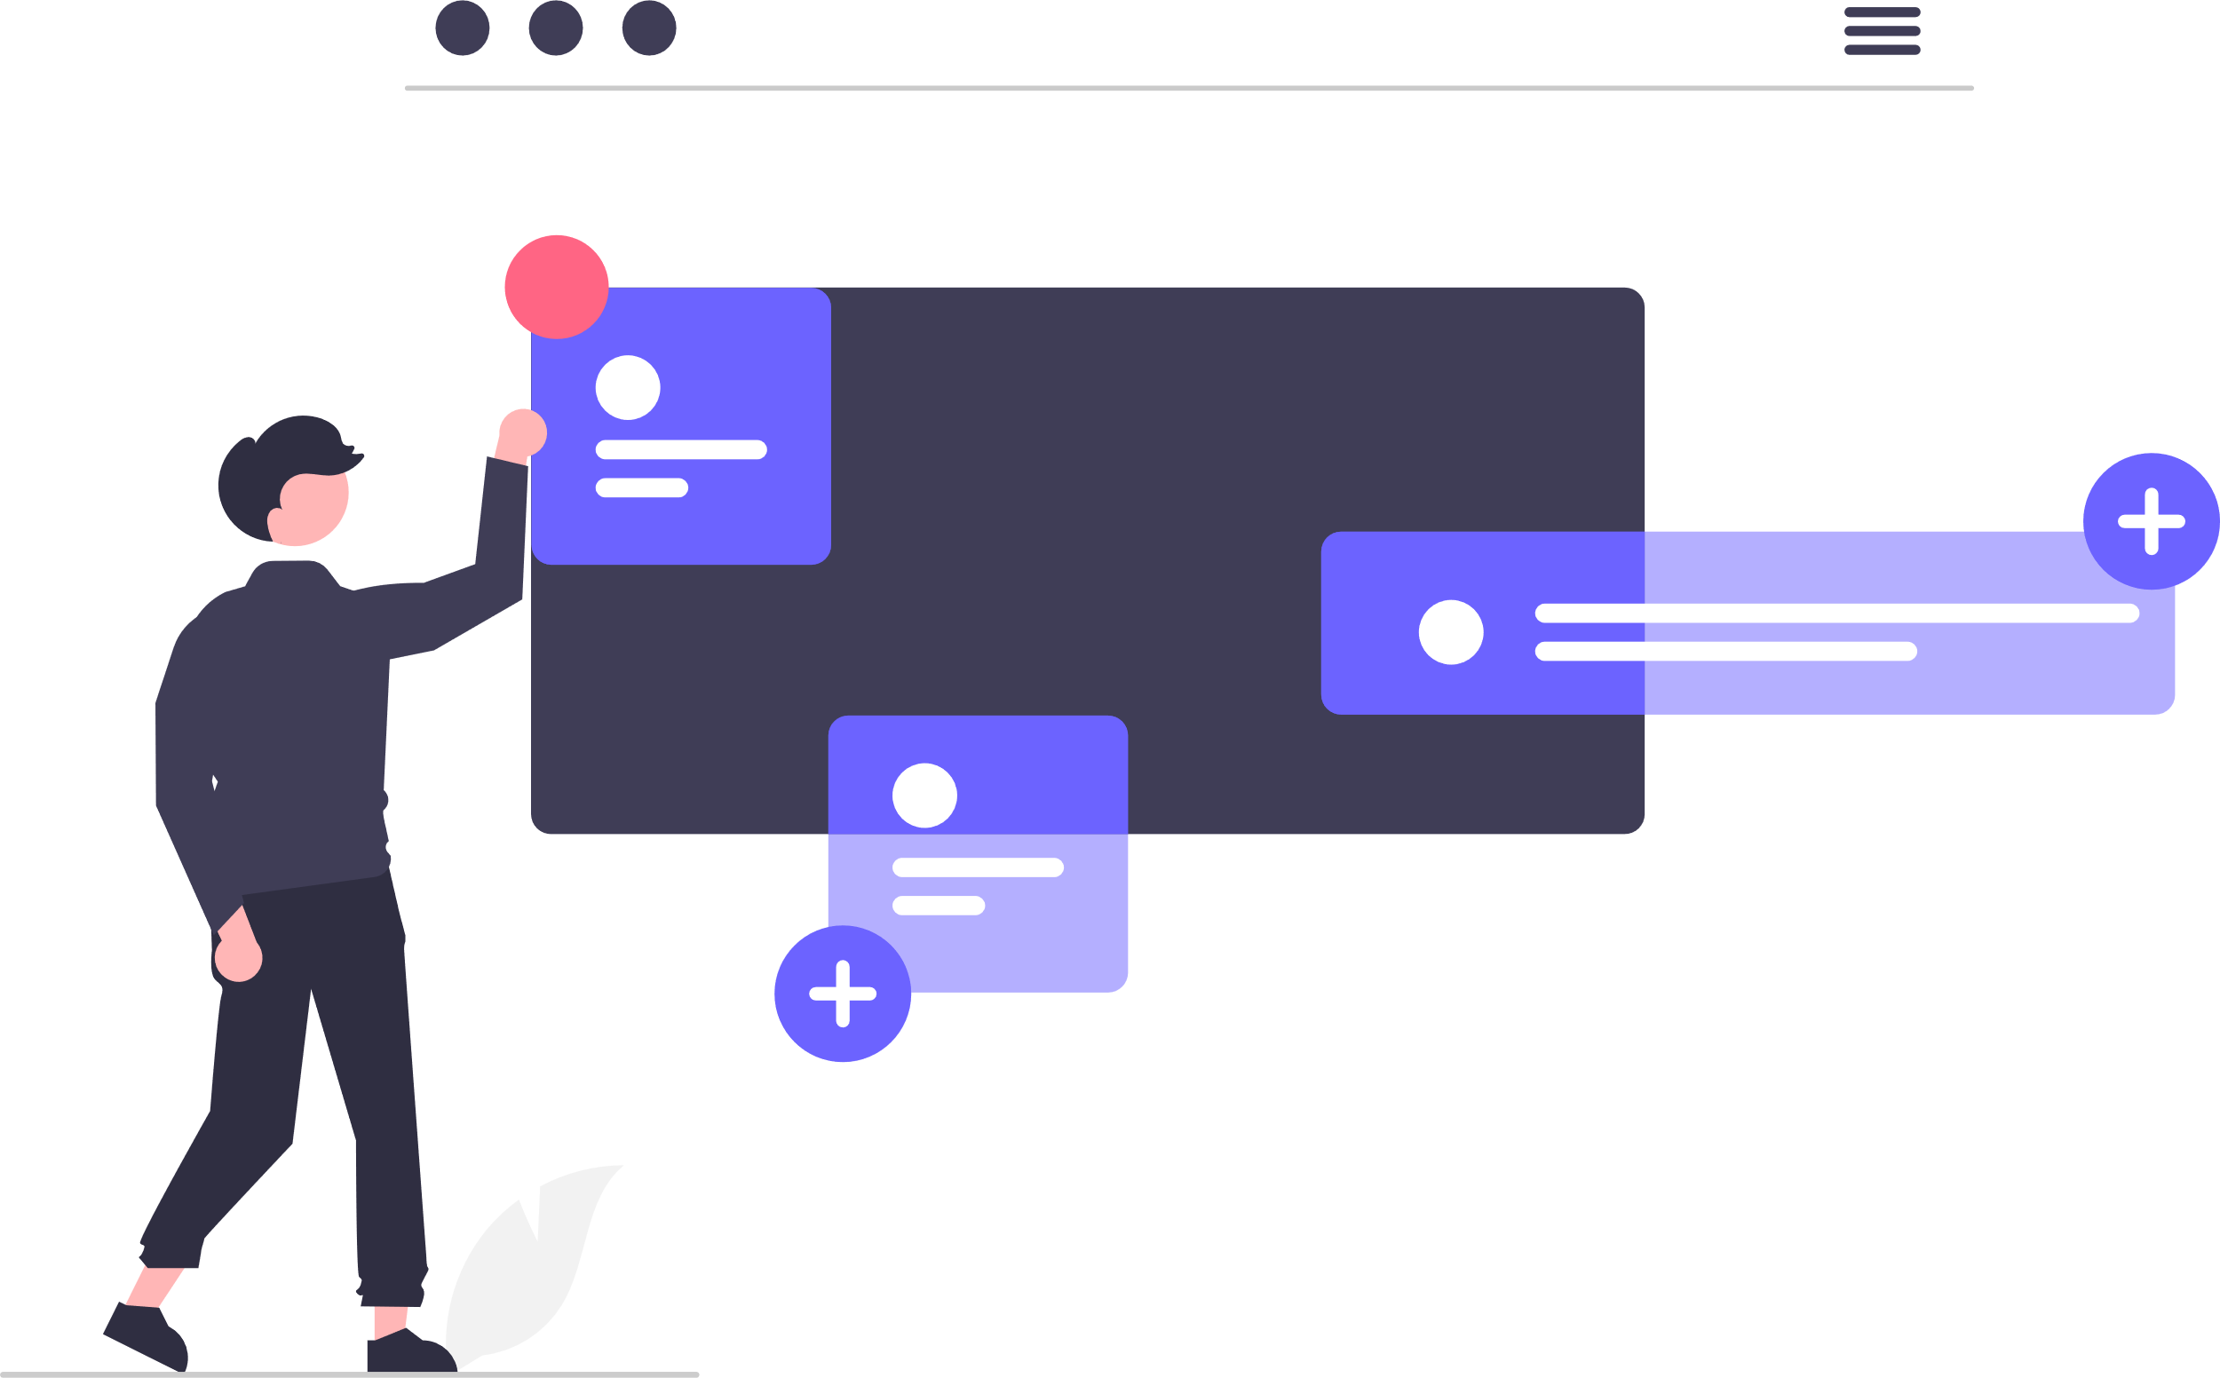
MỤC ĐÍCH CỦA ĐỀ TÀI
- Xây dựng website bán mỹ phẩm đáp ứng yêu cầu mua sắm trực tuyến
- Tìm hiểu về nhu cầu mua sắm, các sở thích của người tiêu dùng
- Áp dụng các kiến thức đã học đưa vào thực tiễn
| Xây dựng Website bán mỹ phẩm

Slide 6
TỔNG QUAN VỀ ĐỀ TÀI
Phạm vi đề tài
Xây dựng các chức năng đáp ứng nghiệp vụ đề ra
Các chức năng của website
- Đăng ký, đăng nhập
- Xem thông tin sản phẩm
- Giỏ hàng (đang trong quá trình phát triển)
- Thanh toán (đang trong quá trình phát triển
| Xây dựng Website bán mỹ phẩm

Slide 7
QUY TRÌNH XÂY DỰNG WEBSITE
PHÂN TÍCH THIẾT KẾ HỆ THỐNG
THIẾT KẾ GIAO DIỆN
LẬP TRÌNH SỬ DỤNG CÁC NGÔN NGỮ CSS, HTML, NODEJS, MYSQL,..
CÀI ĐẶT VÀ KIỂM THỬ WEBSITE
| Xây dựng Website bán mỹ phẩm

Slide 8
PHÂN TÍCH THIẾT KẾ HỆ THỐNG
| Xây dựng Website bán mỹ phẩm

Slide 9
GIAO DIỆN TRANG CHỦ
| Xây dựng Website bán mỹ phẩm

Slide 10
MỘT SỐ GIAO DIỆN KHÁC
Sản phẩm
Đăng nhập
Giỏ hàng
Thanh toán
| Xây dựng Website bán mỹ phẩm

Slide 11
TỔNG QUAN VỀ CÁC NGÔN NGỮ ĐƯỢC SỬ DỤNG TRONG DỰ ÁN
Giới thiệu về HTML:
HTML (viết tắt của từ Hypertext Markup Language, hay là "Ngôn ngữ Đánh dấu Siêu văn bản") là một ngôn ngữ đánh dấu được thiết kế ra để tạo nên các trang web trên World Wide Web. Nó có thể được trợ giúp bởi các công nghệ như CSS và các ngôn ngữ kịch bản giống như JavaScript. Ngôn ngữ HTML dùng các tag hoặc các đoạn mã lệnh để các trình duyệt hiển thị các thành phần của trang như từ ngữ và hình ảnh hay các video để tương tác với người dùng thông qua các thao tác ấn phím và click chuột.
HTML không phải là ngôn ngữ lập trình, nó là ngôn ngữ trình bày.
Một tài liệu HTML được hình thành bởi các phần tử HTML (HTML Elements) được quy định bằng các cặp thẻ (tag và attributes). Các cặp thẻ này được bao bọc bởi một dấu ngoặc nhọn (ví dụ ) và thường là sẽ được khai báo thành một cặp, bao gồm thẻ mở và thẻ đóng.
| Xây dựng Website bán mỹ phẩm

Slide 12
Giới thiệu về CSS:
CSS là chữ viết tắt của Cascading Style Sheets, nó là một ngôn ngữ được sử dụng để tìm và định dạng lại các phần tử được tạo ra bởi các ngôn ngữ đánh dấu (HTML). Ta có thể hiểu đơn giản rằng, nếu HTML đóng vai trò định dạng các phần tử trên website như việc tạo ra các đoạn văn bản, các tiêu đề, bảng…Thì CSS sẽ giúp chúng ta có thể thêm một chút màu sắc trang, đổi màu chữ, thay đổi cấu trúc…
Cú pháp viết CSS:
CSS gồm 3 phần: CSS selector (cách chúng ta chọn ra phần tử HTML sẽ áp dụng hiệu ứng), property (thuộc tính CSS), value (giá trị CSS).
Khi chúng ta chèn CSS bằng cách 1 hoặc cách 3 chúng ta viết CSS như sau: css selector{property: value}
Còn khi chúng ta chèn bằng cách 2 (trong thuộc tính style của phần tử HTML) chúng ta viết như sau: property:value
Trong trường hợp có nhiều thuộc tính CSS thì các thuộc tính sẽ ngăn cách với nhau bằng dấu;
Mỗi trang thường sẽ chứa một tập hợp kết nối đến các trang khác, các kết nối này được gọi là siêu liên kết. Mỗi trang web bạn thấy trên Internet sẽ sử dụng một phiên bản mã HTML này hoặc một phiên bản HTML khác.
| Xây dựng Website bán mỹ phẩm

Slide 13
Giới thiệu về Nodejs:
Nodejs, được xây dựng dựa trên Chrome's V8 JavaScript Engine, là một môi trường thực thi mã nguồn mở, hỗ trợ việc xây dựng ứng dụng mạng có khả năng mở rộng cao. JavaScript thường được nhúng trực tiếp vào một trang web hoặc được tham chiếu qua file .js riêng.
Nodejs là một nền tảng (Platform) phát triển độc lập được xây dựng ở trên Javascript Runtime của Chrome mà chúng ta có thể xây dựng được các ứng dụng mạng một cách nhanh chóng và dễ dàng mở rộng.
Nodejs tạo ra được các ứng dụng có tốc độ xử lý nhanh, realtime thời gian thực.
Phần Core bên dưới của Nodejs được viết hầu hết bằng C++ nên cho tốc độ xử lý và hiệu năng khá cao Viết mã phía máy chủ
Nodejs áp dụng cho các sản phẩm có lượng truy cập lớn, cần mở rộng nhanh, cần đổi mới công nghệ, hoặc tạo ra các dự án Startup nhanh nhất có thể JavaScript cho phép thiết kế web responsive – tối ưu trên cả máy tính và thiết bị di động chỉ với một bộ mã.
| Xây dựng Website bán mỹ phẩm

Slide 14
KẾT LUẬN VÀ HƯỚNG PHÁT TRIỂN
Các chức năng cơ bản của website đã được hoàn thành
Giao diện thân thiện và dễ sử dụng
Hướng phát triển
+ Tối Ưu Hóa Trải Nghiệm Người Dùng: tăng cường phát triển,mở rộng
thêm các chức năng mới để tạo ra trải nghiệm mua sắm trực tuyến trơn tru và thuận lợi hơn
Mở Rộng Danh Mục Sản Phẩm: Thêm vào danh mục sản phẩm những loại mới và đa dạng để đáp ứng nhu cầu của khách hàng.
+ Cải thiện những hạn chế của website: Tìm hiểu và cải thiện những khuyết điểm trên của website.
+ Học hỏi và tìm hiểu: tăng cường sự hiểu biết của bản thân từ việc học thêm những kiến thức cần thiết trong việc xây dựng và phát triển website.
| Xây dựng Website bán mỹ phẩm

Slide 15


LƯU TRỮ VÀ QUẢN LÝ
Toàn bộ mã nguồn của dự án được lưu trữ và quản lý trên Github
Github
https://github.com/Mint234556/csn-da21tta-lymyduyen-webbanhang-nodejs
| Xây dựng Website bán mỹ phẩm

Slide 16
CẢM ƠN
QUÝ THẦY CÔ ĐÃ THEO DÕI
Demo
| Xây dựng Website bán mỹ phẩm

